Slide 1
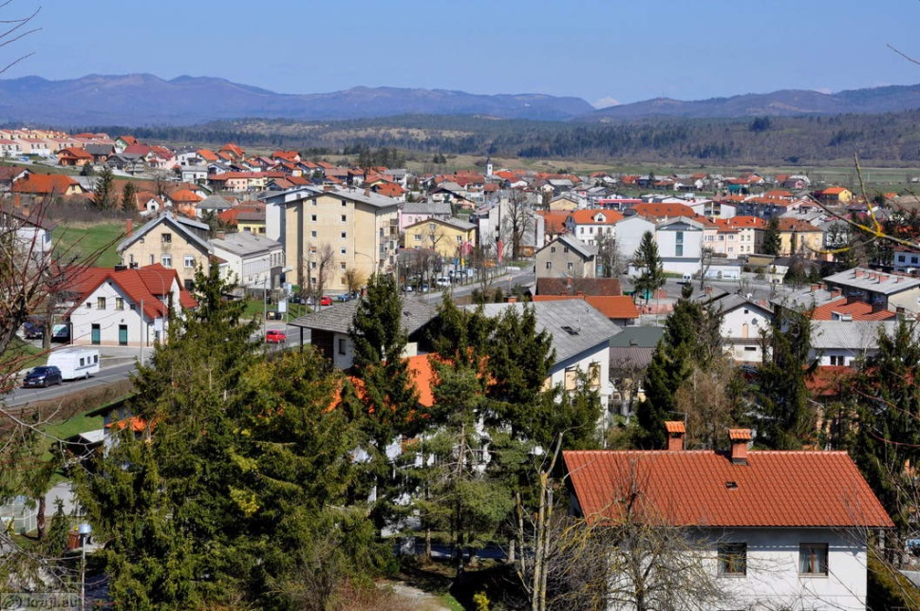
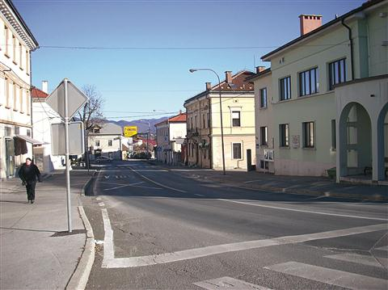
Moj domači kraj

Slide 2
DOMAČI KRAJ
Domači kraj je naselje, v katerem živiš. Tvoj domači kraj je lahko naselje z le nekaj hišami ali naselje z več tisoč prebivalci. Lahko je mestno ali podeželsko naselje. V naselju so lahko poleg stanovanjskih hiš tudi trgovina, šola, pošta, frizerski salon, avtomehanična delavnica…

Slide 3
OBČINA
Občine so skupnosti enega ali več naselij. Vsaka občina ima svoje občinsko središče. To je največje naselje v pokrajini. Prebivalci občine se imenujejo občani. Občine skrbijo za pitno vodo, za odvajanje odpadnih voda, odvoz smeti, avtobusni promet, popravilo cest, za osnovno zdravstveno varstvo, osnovne šole, knjižnice…
Posebna skupnost je tudi soseska. Soseska je del mesta ali okolice mesta, ki poleg stanovanj vključuje vse, kar potrebujemo za vsakdanje življenje (vrtec, šola, avtobusne postaje, parki…).

Slide 4
Včeraj ste v šoli dobili zemljevid z razdelitvijo na občine iz leta 2014. Na njem poiščite svojo občino, jo pobarvajte list prilepite v zvezek.

Slide 5
GRB IN ZASTAVA OBČINE PIVKA

Slide 6
TUDI PREBIVALCI KRAJA SODELUJEMO
Pomembna je povezanost z ljudmi iz okolja, v katerem živimo. V sodelovanju z drugimi prebivalci se lahko dogovarjamo o ureditvi kraja in si med seboj pomagamo. Pri tem je potrebno misliti na vse prebivalce kraja, na otroke, odrasle in tudi tiste, ki se težko gibljejo. Prebivalci posameznega kraja se zaradi skupnih interesov povezujejo v krajevne skupnosti, mestne četrti in občine. Številne skupnosti imajo svoje grbe in zastave.

